Slide 1
Pitanja u upitniku
Kvantitativne metode istraživanja
dr. sc. Dario Pavić

Slide 2
Pitanja u upitniku – pitanje konteksta
Identificirati specifične svrhe upitnika
Objasniti pojmove korištene za formuliranje specifične svrhe
Biti svjestan specifičnih ciljeva ankete
Poznavati ispitanike – ne doslovno.
  Ispitanici trebaju imati dovoljno znanja
  Teškoće s bivšim i budućim događajima
Usuglasiti ono što trebamo saznati s vremenom koje nam je na raspolaganju
Standardizirati anketara
Standardizirati format odgovora
Zapamtiti da se pitanja postavljaju u društvenom, kulturnom i ekonomskom kontekstu.

Slide 3
Pitanja u upitniku - smjernice
Pitajte svrhovita pitanja – povezana s ciljevima ankete
Postavljajte konkretna pitanja
Loš primjer: Kako biste opisali Vaše zdravlje?
Dobar primjer: Kako biste opisali Vaše zdravlje u protekla tri mjeseca?
Koristite vremenski period koji je povezan s važnošću pitanja:
  Okvirno pravilo: Periodi od godine dana i više se mogu koristiti za velike životne događaje (kupnja kuće, rođenje djeteta…). Periodi od jednog mjeseca i manje za relativno nevažne događaje.

Slide 4
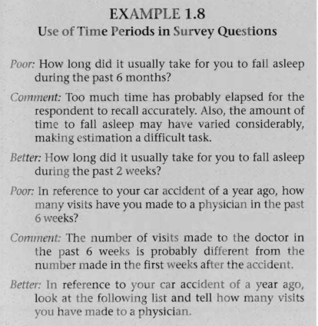
Pitanja u upitniku - smjernice

Slide 5
Pitanja u upitniku - smjernice
Koristite uobičajen jezik:
  Koristite potpune rečenice:
  Loš primjer: Mjesto prebivališta?
  Dobar primjer: Koji je naziv mjesta u kojem trenutno živite?
  Loš primjer: Profesori na Hrvatskim studijima su…
Izbjegavajte skraćenice (osim općeprihvaćenih npr. UN, ali i tada pazite)

Slide 6
Pitanja u upitniku - smjernice
Izbjegavajte slang i kolokvijalne izraze
Osim ako istražujete homogene grupe koje dijele specifičan jezik
Izbjegavajte žargon i tehničke izraze
Neka pitanja pregledaju stručnjaci
Neka pitanja pregledaju potencijalni ispitanici
Preuzmite ili prilagodite pitanja koja su se pokazala dobrima u drugim anketama
Koristite kraća pitanja kada trebate uštedjeti na vremenu
Koristite pitanja koja sadrže pretpostavku (Loaded questions).

Slide 7
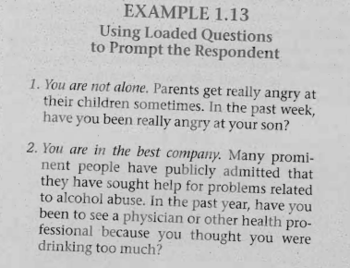
Pitanja u upitniku - smjernice

Slide 8
Pitanja u upitniku - smjernice
Izbjegavajte riječi i fraze koje izazivaju jake emovije
Izbjegavate „dvosjekla” pitanja – Npr. Mislite li da bismo trebali nastaviti izdvajati sredstva za umjetničke i sportske programe u javnim školama? – dva pitanja: umjetnost i sport.
Izbjegavajte niječna pitanja – ako ih koristite riječ NE istaknite.

Slide 9
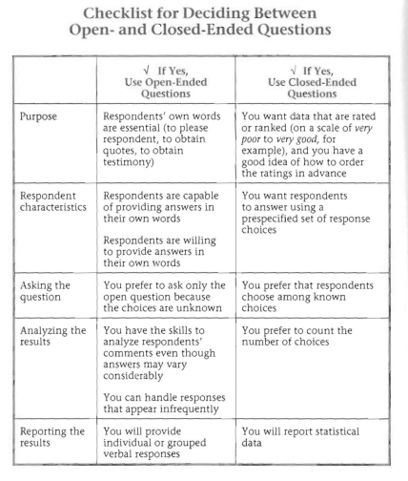
Otvorena i zatvorena pitanja

Slide 10
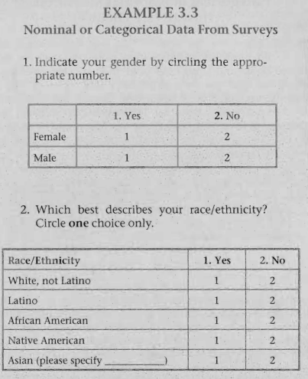
Odabir odgovora
Nominalne, ordinalne i numeričke varijable:
Kako dobiti nominalne mjere?

Slide 11
Odabir odgovora – Nominalne mjere
Tko se kvalificira (koja grupa)?
Odgovori su međusobno isključivi – osim u pitanjima gdje je moguće više odgovora – drugačije kodiranje
Odgovori su iscrpivi – uključenost svih kategorija. Pažljivo s kategorijom „ostali/ostalo”.
Odgovori moraju imati smisla – primjer s kategorijama dobi

Slide 12
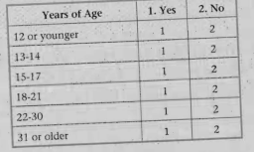
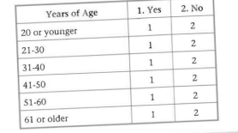
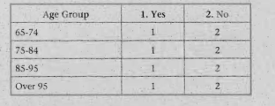
Odabir odgovora – Nominalne mjere

Slide 13
Odabir odgovora – ordinalne mjere
Primjeri odgovora:
U potpunosti se slažem, slažem se, niti se slažem, niti ne slažem, ne slažem se, u potpunosti se ne slažem
Izvrsno, vrlo dobro, dobro, zadovoljavajuće, loše
Uvijek, vrlo često, relativno često, ponekad, gotovo nikada, nikada
Potpuno zadovoljna, vrlo zadovoljna, ponešto zadovoljna, ponešto nezadovoljna, vrlo nezadovoljna, potpuno nezadovoljna

Slide 14
Odabir odgovora – ordinalne mjere
Slaganje: Potpuno točno, točno, ne znam, netočno, potpuno netočno
Učestalost: Uvijek, vrlo često, relativno često, ponekad, gotovo nikada, nikada
Intenzitet: Nema, vrlo blago, blago, umjereno, jako
Utjecaj: Velik problem, umjereni problem, mali problem, vrlo mali problem, nema problema.
Usporedba: Mnogo više nego ostali, ponešto više nego ostali, jednako kao i ostali, ponešto manje nego ostali, mnogo manje nego ostali

Slide 15
Odabir odgovora – ordinalne mjere
Balansirajte odgovore
Koristite neutralnu kategoriju samo ako to treba – inače je izlika da se ne odgovori na pitanje
Koristite skalu s 5-7 točaka
Stavite prvo negativni dio skale
Neka upitnik ne bude pretrpan i neka ga bude jednostavno popuniti
Pitanja koja imaju upute za ispitivače – jasno razlikovati pitanje koje se postavlja i uputu
Koristite lako pamtljiva rangiranja

Slide 16
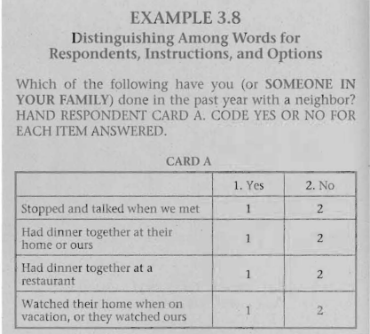
Odabir odgovora – ordinalne mjere

Slide 17
Znanje, stavovi i ponašanje - stavovi
Zalažete li se za kontrolu oružja?
Kako ste zadovoljni s vlastitim poslom?
Što je od sljedećeg nužno za demokratsko društvo?
Koji opis je najbliži onome kako vi definirate kvalitetu života?
Osjećate li se zdravo?
Koje je najbolje rješenje za nelegalno useljavanje?
…

Slide 18
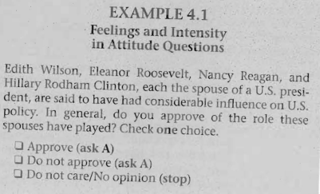
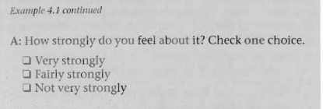
Stavovi – slaganje (feeling) i intenzitet

Slide 19
Ponašanja – prisjećanje i vrijeme
Kako se netko ponašao – problem prisjećanja i vremena
Primjeri pitanja: Koliko često tjelesno vježbate?, Koliko često idete u crkvu?, Koje ste časopise čitali barem jednom u posljednjih mjesec dana…
Uvijek navesti vremenski okvir
Problemi:
  pitanja o vrlo specifičnim (ili naoko nevažnim) informacijama tijekom dugog vremenskog perioda
  Problem s kratkim periodima – nezahvaćanje pojave

Slide 20
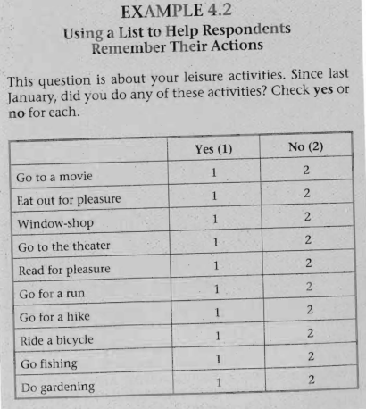
Ponašanja – prisjećanje i vrijeme

Slide 21
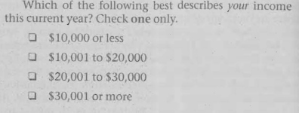
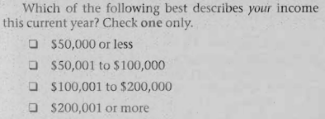
Socio-demografski podaci
Problematičnost kategorija rase, nacionalnosti i sl.
Dob, prihod i obrazovanje
  Dob – najbolje je tražiti točan datum rođenja – problemi?
  Prihod – kategorije zbog osjetljivosti i točnosti. Kategorije se ne smiju preklapati. Imati na umu koga ispitujemo. Ako ispitujemo samo siromašne – različita podjela skale od bogatih. Specificirati vremenski period.

Slide 22
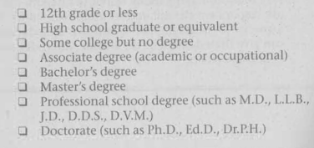
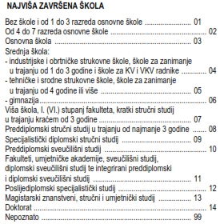
Socio-demografski podaci
  Obrazovanje – opet podjela skale ovisi o onima koje ispitujemo.

Slide 23
Socio-demografski podaci - smjernice
Saznajte karakteristike potencijalnih ispitanika
Odredite pravu razinu specifičnosti
Precizne podatke tražite kroz otvorena pitanja
Koristite trenutne riječi i pojmove
Odlučite želite li usporedivost – korištenje postojećih upitnika

